Slide 1
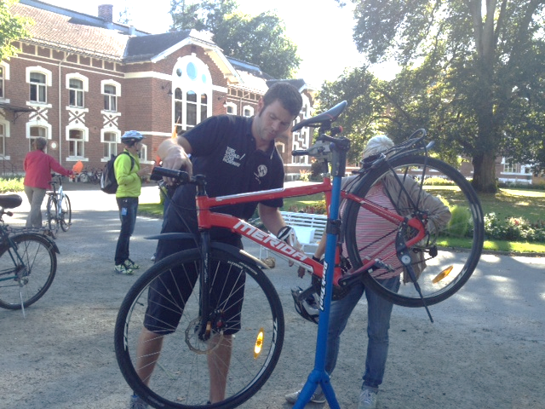
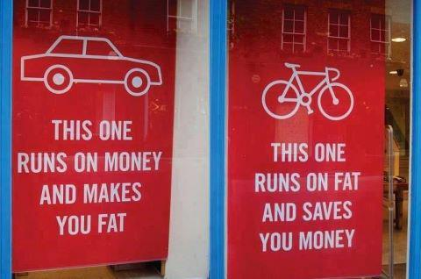
Spørsmål?
Nofima: Karen Sanden NMBU: Olav Fjeld Kraugerud
Gratis sykkelservice!
NMBU-BIL inviterer til gratis sykkelservice
Tirsdag 19. april kl 15-17, Ås stasjon. Utføres av Andersen Sykkelservice. URL
Demo av elsykler
Oppstart av årets Sykle-til-jobben-aksjon.
Mye annen aktivitet, bl.a. åpning av BygdeBike
Unik sjanse til å få en vårfresh sykkel!
NMBU-BIL
-Bedriftsidrettslaget for Campus Ås (NMBU. Nofima, Bioforsk, Skog og landskap)
-Badminton, Fotball, Golf, Innebandy, Sykling, Styrketrening, Volleyball
www.nmbu.no/nmbu-bil

